Slide 1


Proyecto Hiring Entrega Ciclo 1
Por :
Juan Esteban Berdugo
Nicolás Munar
Santiago Tangarife
Miguel Ángel Ramos
Luis David Domínguez
Jonatan Hernández

Slide 2

-¿Cuantos recursos y servicios se lograron hacer?
11 recursos con 55 servicios en total
8 de esos recursos tienen pruebas automatizadas en Postman
Contamos con:
141 test en lógica
56 test en persistencia

Slide 3
Servicios/Recursos Logrados Con test
Nombre | Persistencia | Lógica | Postman
CuentaBancaria | Realizado | Realizado | Realizado
Oferta | Realizado | Realizado | Implementado sin test
Contratista | Realizado | Realizado | Implementado sin test
TarjetaCredito | Realizado | Realizado | Realizado
CuentaDeCobro
Calificación | Realizado | Realizado | Realizado
Estudiante | Realizado | Realizado | Presenta errores
Factura | Realizado | Realizado | Realizado
Trabajo | Realizado | Realizado

Slide 4
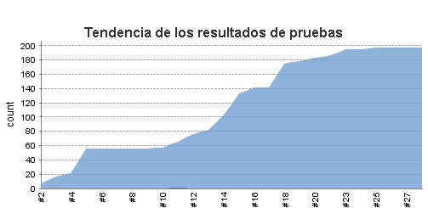
-¿Cuál es el estado de ejecuciones en Jenkins?

Slide 5

¿Cómo están los Issues en github?
Hay 26 issues en GitHub asociados a implementación de métodos que no deberían ir necesariamente en las clases Entity y tambien al tipo de dato usado para representar la información .

Slide 6
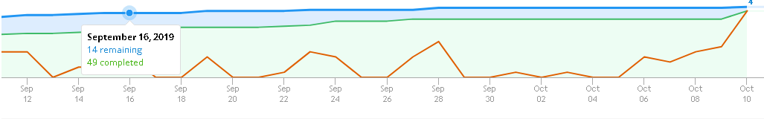
¿Como está Teamwork ?
Las tareas de la última semana presentan retrasos. Debido a poca atención al GitHub. La distribución de las tareas en subtaks casi no se realizaban.

Slide 7
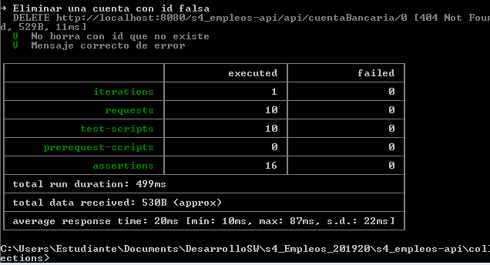
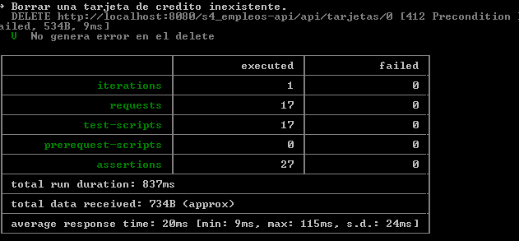
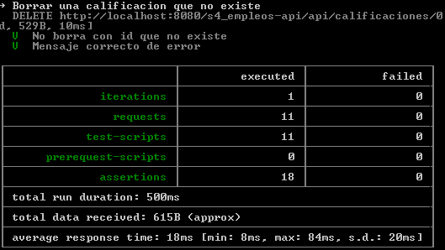
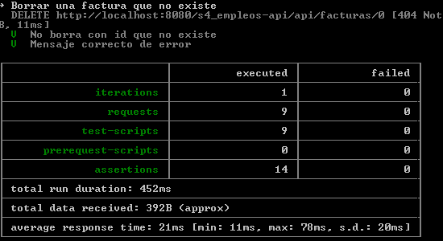
Resultados Postman
CuentaBancaria
TarjeCredito
Calificaciones
Factura

Slide 8
¡Gracias a todos!

